Slide 1



Création de groupes d'éléments de données et d'ensembles de groupes
Personnalisation de DHIS2

Slide 2

Dans cette vidéo, vous allez voir…
Éléments de données
Comment créer :
Des groupes d'éléments de données
Des ensembles de groupes d'éléments de données
Notes:
Maintenant que vous avez appris à créer des éléments de données, vous allez voir comment les regrouper en domaines thématiques en créant des groupes d'éléments de données et des ensembles de groupes.

Slide 3
Pourquoi regrouper donc les éléments de données ?
Groupe B
Groupe A
Groupe C
Notes:
Le regroupement des éléments de données aide les administrateurs et les utilisateurs finaux à naviguer dans le système et à regrouper les éléments de données à des fins d'analyse...

Slide 4
Pourquoi regrouper donc les éléments de données ?
Groupe B
Groupe A
Groupe C
Notes:
...car DHIS2 utilise des groupes d'éléments de données lors de l'analyse pour combiner des groupes d'éléments de données similaires dans une même thématique.

Slide 5

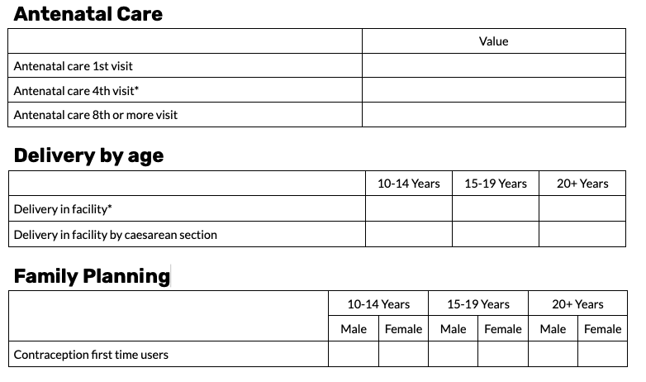
Ensemble de données RMNCAH
Notes:
Si nous examinons les éléments de données dans l'ensemble de données RMNCAH, nous pouvons identifier les domaines thématiques auxquels ils appartiennent en examinant les sections. Il s'agit des soins prénatals, de l'accouchement et de la planification familiale. En nous basant sur ces trois domaines, nous pouvons alors regrouper nos éléments de données.

Slide 6
Ensemble de données RMNCAH
Groupe d'éléments de données
Ensemble de groupes d'éléments de donnée
Notes:
Dans cet exemple, nous allons créer un groupe d'éléments de données pour regrouper les éléments de données Soins prénatals, puis nous allons créer un ensemble de groupes d'éléments de données qui combine tous les groupes d'éléments de données pour l'ensemble de données RMNCAH.

Slide 7
Démo
Notes:
Pour créer un groupe d'éléments de données, vous devez vous rendre dans l'onglet Éléments de données de l'application Maintenance et cliquer sur la case Groupe d'éléments de données pour ouvrir la page de gestion des groupes d'éléments de données.
Nous pouvons maintenant voir deux groupes d'éléments de données existants dans notre système. Pour ajouter un nouveau groupe d'éléments de données à partir de cet écran, cliquez sur l'icône +.
Dans la page Configuration de groupes d'éléments de données, commencez par copier le nom de votre feuille de configuration. Il s'agit du seul champ obligatoire et il doit être unique pour le type de métadonnées. Choisissons "Soins prénatals comme nom du groupe d'éléments de données ".
Autres champs configurables disponibles : un nom abrégé, un code et une description. La dernière étape de la configuration du groupe consiste à lui assigner des éléments de données.
Nous pouvons faire défiler la liste des éléments de données disponibles ou utiliser le champ de recherche pour isoler les éléments de données que nous voulons ajouter. Dans ce cas, si nous recherchons CPN, tous les éléments de données dont le nom contient CPN s'afficheront. Ici encore, vous pouvez constater l'utilité d'une convention d'appellation.
Vous pouvez ensuite utiliser le bouton "Assigner tout" pour assigner tous ces éléments de données au groupe. Pour ajouter plusieurs éléments de données à la fois, vous pouvez également maintenir la touche Ctrl enfoncée sur un PC ou Cmd sur un Mac, et sélectionner les éléments de données spécifiques que vous souhaitez intégrer au groupe, puis cliquer sur la flèche à droite pour les faire passer de Disponibles à Sélectionnés.
Après avoir défini les champs du groupe d'éléments de données et attribué les éléments de données, cliquez sur Enregistrer. Nous pouvons maintenant constater que le nouveau groupe que nous avons créé apparaît dans la liste des groupes. Une fois que nous aurons terminé, nous aurons donc les trois groupes d'éléments de données de l'ensemble de données RMNCAH : Soins prénatals, Accouchement et Planification familiale.
Pour utiliser ces groupes lors de l'analyse, nous devons d'abord les regrouper en créant un ensemble de groupes d'éléments de données. Notez qu'un groupe d'éléments de données peut faire partie de plusieurs ensembles de groupes d'éléments de données. Pour commencer, dans la partie gauche de l'écran, cliquez sur l'onglet Ensemble de groupes d'éléments de données, puis sur l'icône +.
Donnez un nom et un nom abrégé à l'ensemble de données. Ceux sont les seuls champs obligatoires qui doivent être uniques pour les ensembles de groupes d'éléments de données. Utilisons RMNCAH pour ces deux champs. Si cette case est cochée, tous les éléments de données de l'instance DHIS2 doivent faire partie d'au moins un des groupes de cet ensemble de groupes ; dans cet exemple, nous ne cocherons pas cette case.
L'autre case à cocher est l'option Dimension des données. Si cette option est sélectionnée, l'ensemble de groupes apparaîtra comme une dimension sélectionnable dans les applications d'analyse de DHIS2.
L'utilisation d'un groupe d'éléments de données en tant que dimension analytique implique deux remarques importantes. Premièrement, si le groupe d'éléments de données doit être utilisé comme dimension de données dans les applications d'analyse, il est important que les éléments de données du groupe s'additionnent pour former un total significatif, car le résultat que vous obtiendrez dans l'analyse sera un total de tous les éléments de données de ce groupe, ce qui implique que le type d'agrégation de tous les éléments de données utilisés soit également le même.
Dans notre exemple, pour le groupe CPN, nous obtiendrions le nombre total de toutes les visites CPN qui ont eu lieu, ce qui satisferait à cette exigence. Deuxièmement, chaque élément de données ne doit faire partie que d'un seul groupe d'éléments de données dans l'ensemble de groupes, ceci afin d'éviter la duplication de ces valeurs dans les analyses. Étant donné que tous les groupes de l'ensemble de données RMNCAH satisfont aux considérations relatives à la dimension analytique, gardez cochée l'option Dimension des données.
Pour terminer la configuration, recherchez les groupes d'éléments de données que vous souhaitez ajouter à l'ensemble de groupes. Pour ce faire, vous pouvez soit les trouver dans la liste des groupes disponibles, soit utiliser le champ de recherche, assigner les groupes appropriés, puis cliquer sur Enregistrer pour sauvegarder l'ensemble de groupes.

Slide 8

Modification des groupes d'éléments de données et des ensembles de groupes
Éléments de données
Groupe d'éléments de données
Ensemble de groupes d'éléments de donnée
Créer
Modifer
Supprimer
Notes:
Contrairement aux éléments de données, il est beaucoup plus facile de créer, de modifier et de supprimer des groupes d'éléments de données et des ensembles de groupes, car ils n'ont aucun effet sur la structure sous-jacente des métadonnées qui stockent les valeurs de données dans le système.

Slide 9
Modification des groupes d'éléments de données et des ensembles de groupes
Groupe d'éléments de données
Ensemble de groupes d'éléments de donnée
Créer
Modifer
Supprimer
Une plus grande flexibilité
Notes:
Il est ainsi plus facile pour vous de mettre à jour les groupes et les ensembles de groupes au fur et à mesure de l'évolution de votre système.

Slide 10
Résumé
Groupes d'éléments de données et ensembles de groupes :
Aider les utilisateurs à naviguer dans DHIS2 et à trouver des données
Soutenir l'analyse des données
Groupes d'éléments de données :
Regrouper les éléments de données qui partagent le même sujet
Application Maintenance
Ensembles de groupes d'éléments de données :
Regrouper les groupes d'éléments de données qui partagent une même thématique
Notes:
Pour conclure, il faut savoir que la création de groupes d'éléments de données et d'ensembles de groupes significatifs aidera les utilisateurs à naviguer dans le système DHIS2 pour trouver les éléments de données dont ils ont besoin et facilitera l'analyse des données. Les groupes d'éléments de données permettent de regrouper les éléments de données qui partagent le même sujet. Ces groupes doivent être regroupés dans des ensembles de groupes pour combiner des groupes d'éléments de données similaires dans une thématique commune. Les groupes d'éléments de données et les ensembles de groupes peuvent être créés à l'aide de l'application Maintenance dans DHIS2.

